Slide 1
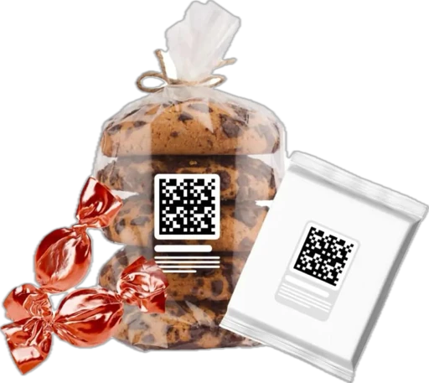

ОБЯЗАТЕЛЬНАЯ МАРКИРОВКА
Сладости и кондитерские изделия

Slide 2




«Честный знак» – это государственная
информационная система маркировки товаров
Регулятор
Минпромторг России
Решения о запуске маркировки
принимает Правительство РФ
СГЧП
Частный партнер
ЦРПТ
Система разрабатывается за счет частных
инвестиций на основании соглашения
о государственно-частном партнерстве
2

Slide 3






УЧАСТНИКИ ОБОРОТА
ПРОИЗВОДИТЕЛИ
ИМПОРТЕРЫ
ОПТОВО-РОЗНИЧНОЕ ЗВЕНО
HoReCa
ГОСУДАРСТВЕННЫЕ УЧРЕЖДЕНИЯ

Slide 4











МОДЕЛЬ ФУНКЦИОНИРОВАНИЯ СИСТЕМЫ
АГРЕГИРОВАНИЕ
1. ОПИСАНИЕ
ТОВАРОВ
2. ЭМИССИЯ
КОДОВ
3. ВВОД В ОБОРОТ
4. ПЕРЕДАЧА
ПРАВ
5. ВЫВОД ИЗ
ОБОРОТА
УЧАСТНИКИ ОБОРОТА
ПРОИЗВОДИТЕЛИ
ИМПОРТЕРЫ
ОПТОВАЯ И РОЗНИЧНАЯ ТОРГОВЛЯ
ПЕРЕМАРКИРОВКА
РОЗНИЧНАЯ ПРОДАЖА (ККТ)
ПРОЧИЕ ПРИЧИНЫ

Slide 5
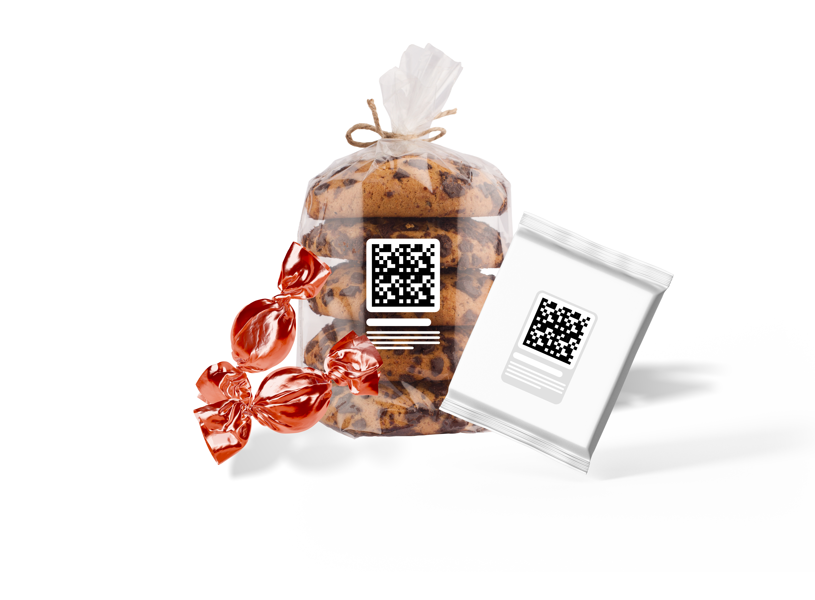

ЭКСПЕРИМЕНТ

Slide 6




ЦЕЛИ ЭКСПЕРИМЕНТА И ФОРМАТ РАБОТЫ
Разработка
предложений по НПА
Определение технических возможностей ИС
Тестирование возможностей использования технологий
Тип | Периодичность | Модерация
Проектно-экспертная группа | Раз в месяц | Минпромторг РФ
Рабочая группа | 2 раза в месяц | Оператор
Индивидуальная работа | План-график | Оператор & УОТ
Специализированные вебинары от Оператора
Демонстрация типовых решений (партнерские программы)
Обследование производственных площадок совместно с технологическими партнерами

Slide 7
ЭКСПЕРИМЕНТ
по маркировке отдельных видов сладостей и кондитерских изделий, упакованных в потребительскую упаковку*
ППР №203 от 22.02.2025
1 марта – 31 августа 2025
подготовка
эксперимент
КОДЫ ТН ВЭД ЕАЭС:
1704
1806
1905
2006 00
2007
2008
2106 90 980 1
2106 90 980 2
За исключением:
консервированной продукции, прошедшей пастеризацию или стерилизацию до или после помещения в упаковку
отдельных видов безалкогольных напитков, в том числе с соком, и соков
зерновых продуктов для завтраков, в том числе содержащих
и не содержащих какао, какао-порошков
цукатов
хлебобулочных изделий со СГ до 5 суток

Slide 8




ЧТО ПОЛУЧАЮТ УЧАСТНИКИ ЭКСПЕРИМЕНТА:
ОБСЛЕДОВАНИЕ ПРОИЗВОДСТВЕННЫХ ЛИНИЙ
и помощь с подбором оптимального технического решения для работы с маркировкой.
ВЫДЕЛЕННАЯ ТЕХНИЧЕСКАЯ ПОДДЕРЖКА
со стороны оператора системы маркировки
и сопровождение на этапе эксперимента и далее
ФОРМИРОВАНИЕ ПРЕДВАРИТЕЛЬНОЙ ДОРОЖНОЙ КАРТЫ
оснащения производственных линий под маркировку по результатам проведённого эксперимента и вариантов интеграции с учетными системами участника с учётом опыта уже запущенных товарных групп (молочная продукция, упакованная вода)
УЧАСТИЕ И ПРОВЕДЕНИЕ PR АКТИВНОСТЕЙ
УЧАСТИЕ В ОБСУЖДЕНИИ БИЗНЕС-ПРОЦЕССОВ
с другими участниками оборота, а также координатором проекта для возможности реализации данных процессов в системе маркировки
Минимально: в эксперимент входит маркировка согласованного с производителем объема выпускаемой продукции на выбранном тех. решении. Полный перечень всех мероприятий будет согласован и прописан в сценарии проводимого эксперимента.

Slide 9




Эксперимент по маркировке сладостей:
как стать участником и алгоритмы работы
1
2
3
4
5
Направление заявки на участие в эксперименте sweets@crpt.ru
Подписание необходимых документов
! Заявка на участие расположена на сайте Честныйзнак.РФ
Вступление в рабочую группу эксперимента
Закрепление за участником персонального руководителя проекта
Проведение регулярных встреч
Выезд на площадку совместно с интеграторами и проведение обследования площадки
! Приезжаем в любую точку РФ
Выбор оптимального решения для производства
Доставка, монтирование и установка оборудования, пуско-наладочные работы
Замер скорости работы линий и параметров отбраковки
Подписание протокола по итогам испытаний
Руководитель проекта оказывает сопровождение на всех этапах эксперимента

Slide 10
ТЕСТИРОВАНИЕ ПРОЦЕССОВ МАРКИРОВКИ
с нанесением кодов маркировки на продукцию
Полный перечень всех мероприятий будет согласован и прописан в плане-графике проводимого эксперимента.
МИНИМАЛЬНО
- сериализация согласованного объема продукции на линиях производителя
ОПЦИОНАЛЬНО
агрегация в набор/транспортную упаковку;
тестирование отгрузки маркированной продукции по УПД*;
выбытие маркированной продукции через контрольно-кассовую технику (ККТ)**.
В случае тестирования УПД участнику необходимо:
- определить получателя УПД (ИНН, наименование). Получатель также должен пройти регистрацию в ГИС МТ и подключить товарную группу - сообщить наименование оператора ЭДО участника и принимающей стороны (не нужно, если тестирование будет через ЭДО.Лайт)
** В случае тестирования выбытия продукции через ККТ участнику необходимо:
выбрать контрагента, готового протестировать процесс (ИНН, наименование). Контрагент должен пройти регистрацию в ГИС МТ и подключить товарную группу Возможно тестирование в розничном магазине участника (при наличии).
сообщить наименование кассового ПО

Slide 11
ТЕХНИЧЕСКИЕ РЕШЕНИЯ

Slide 12
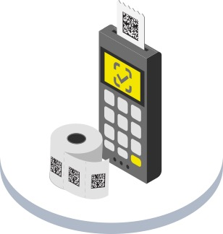
3 способа нанесения кода маркировки
Типография
Оборудование цифровой печати
Производитель
Техническое зрение/сканер
Типография
Производитель
Оборудования для нанесения кода маркировки
Техническое зрение/сканер
Способы нанесения
кода маркировки
Прямое нанесение
Производитель
Принтер и аппликатор (или принтер-аппликатор)
Техническое зрение/сканер
Этикетирование

Slide 13





КРИТЕРИИ ВЫБОРА ИНТЕГРАТОРА
ГЕОГРАФИЯ
Оценить территориальное расположение вашего производства и интегратора. Удобство расположения в одном часовой поясе и пр.
ПРОЗРАЧНОСТЬ ЦЕНООБРАЗОВАНИЯ
Обратить внимание на доступное и аргументированное обоснование стоимости предложенных решений.
РЕФЕРЕНС ЛИСТ РЕАЛИЗОВАННЫХ ПРОЕКТОВ.
Список успешных проектов по запуску маркировки.
ОТКРЫТАЯ ИНФОРМАЦИЯ О РЕШЕНИЯХ
На сайте технологических компаний (интеграторов) должно быть описание их решений с раскрытием функционала и возможностей.

Slide 14
ОБЯЗАТЕЛЬНАЯ МАРКИРОВКА
Сладости и кондитерские изделия

Slide 15










Исключения:
1. Жевательная резинка и кондитерские изделия весом до 20 гр включительно; соусы до 30 гр или 25 мл включительно
2. Хлебобулочные изделия со сроком годности до 30 суток (включительно), а также хлеб, в т.ч. замороженный
3. Хлебобулочные изделия, произведенные и реализуемые в рознице
4. Спецпродукция с СГР
ЭТАПЫ ЗАПУСКА ОБЯЗАТЕЛЬНОЙ
МАРКИРОВКИ СЛАДОСТЕЙ И КОНДИТЕРСКИХ
ИЗДЕЛИЙ (ППР №818 от 31.05.2025)
с 1 марта 2026
с 1 мая 2026
с 1 июля 2026
с 1 июля 2027
Производители,
импортеры
Обязательная маркировка сахаристых: печенья, мармелада, зефира, пастилы, восточных сладостей, вафель
Шоколадных и ореховых и прочие паст
Обязательная маркировка хлебобулочных изделий (круассаны, пирожные, рулеты), торты
Обязательная маркировка шоколадных изделий, драже, карамели и жевательной резинки
Обязательная маркировка наборов и групповых упаковок
с 1 июля 2027
Обязательная продажа маркированной продукции (единичная реализация) путем розничной реализации, +а также передача сведений о выводе из оборота путем, не являющимся продажей в розницу
Розница
с 1 сентября 2025
с 1 июля 2027
с 1 декабря 2028
Обязательная регистрация в системе маркировки
Партионный учет по ЭДО и
при передаче данных
в ГИС МТ
Поэкземплярный учёт по ЭДО и при передаче данных
в ГИС МТ
Все участники

Slide 16
ГЛОССАРИЙ
"маркированные товары" - товары в первичной потребительской упаковке или товары во вторичной потребительской упаковке, на которую, в том числе на укупорочное средство, нанесены средство идентификации, или этикетка, или стикер, содержащие средство идентификации, с соблюдением требований настоящих Правил, и достоверные сведения о маркировке которых (в том числе сведения о нанесенных на потребительскую упаковку, в том числе посредством нанесения на такую упаковку этикетки или стикера, содержащих средство идентификации указанных товаров, средствах идентификации) содержатся в информационной системе мониторинга
"первичная потребительская упаковка" - упаковка, которая находится в непосредственном контакте с товаром, также используемая для демонстрации товаров, которые могут быть приобретены потребителем, в том числе в случае самостоятельной упаковки потребителем, для продажи на развес в организациях розничной торговли (месте реализации) или реализации потребителю товаров в такой упаковке без возможности ее вскрытия без повреждения
"вторичная потребительская упаковка" - упаковка, содержащая один или несколько товаров в первичной потребительской упаковке и предназначенная для реализации потребителю товаров в такой упаковке без возможности ее вскрытия без повреждения или для реализации на развес, в том числе в случае самостоятельной упаковки потребителем, в организациях розничной торговли (месте реализации)

Slide 17
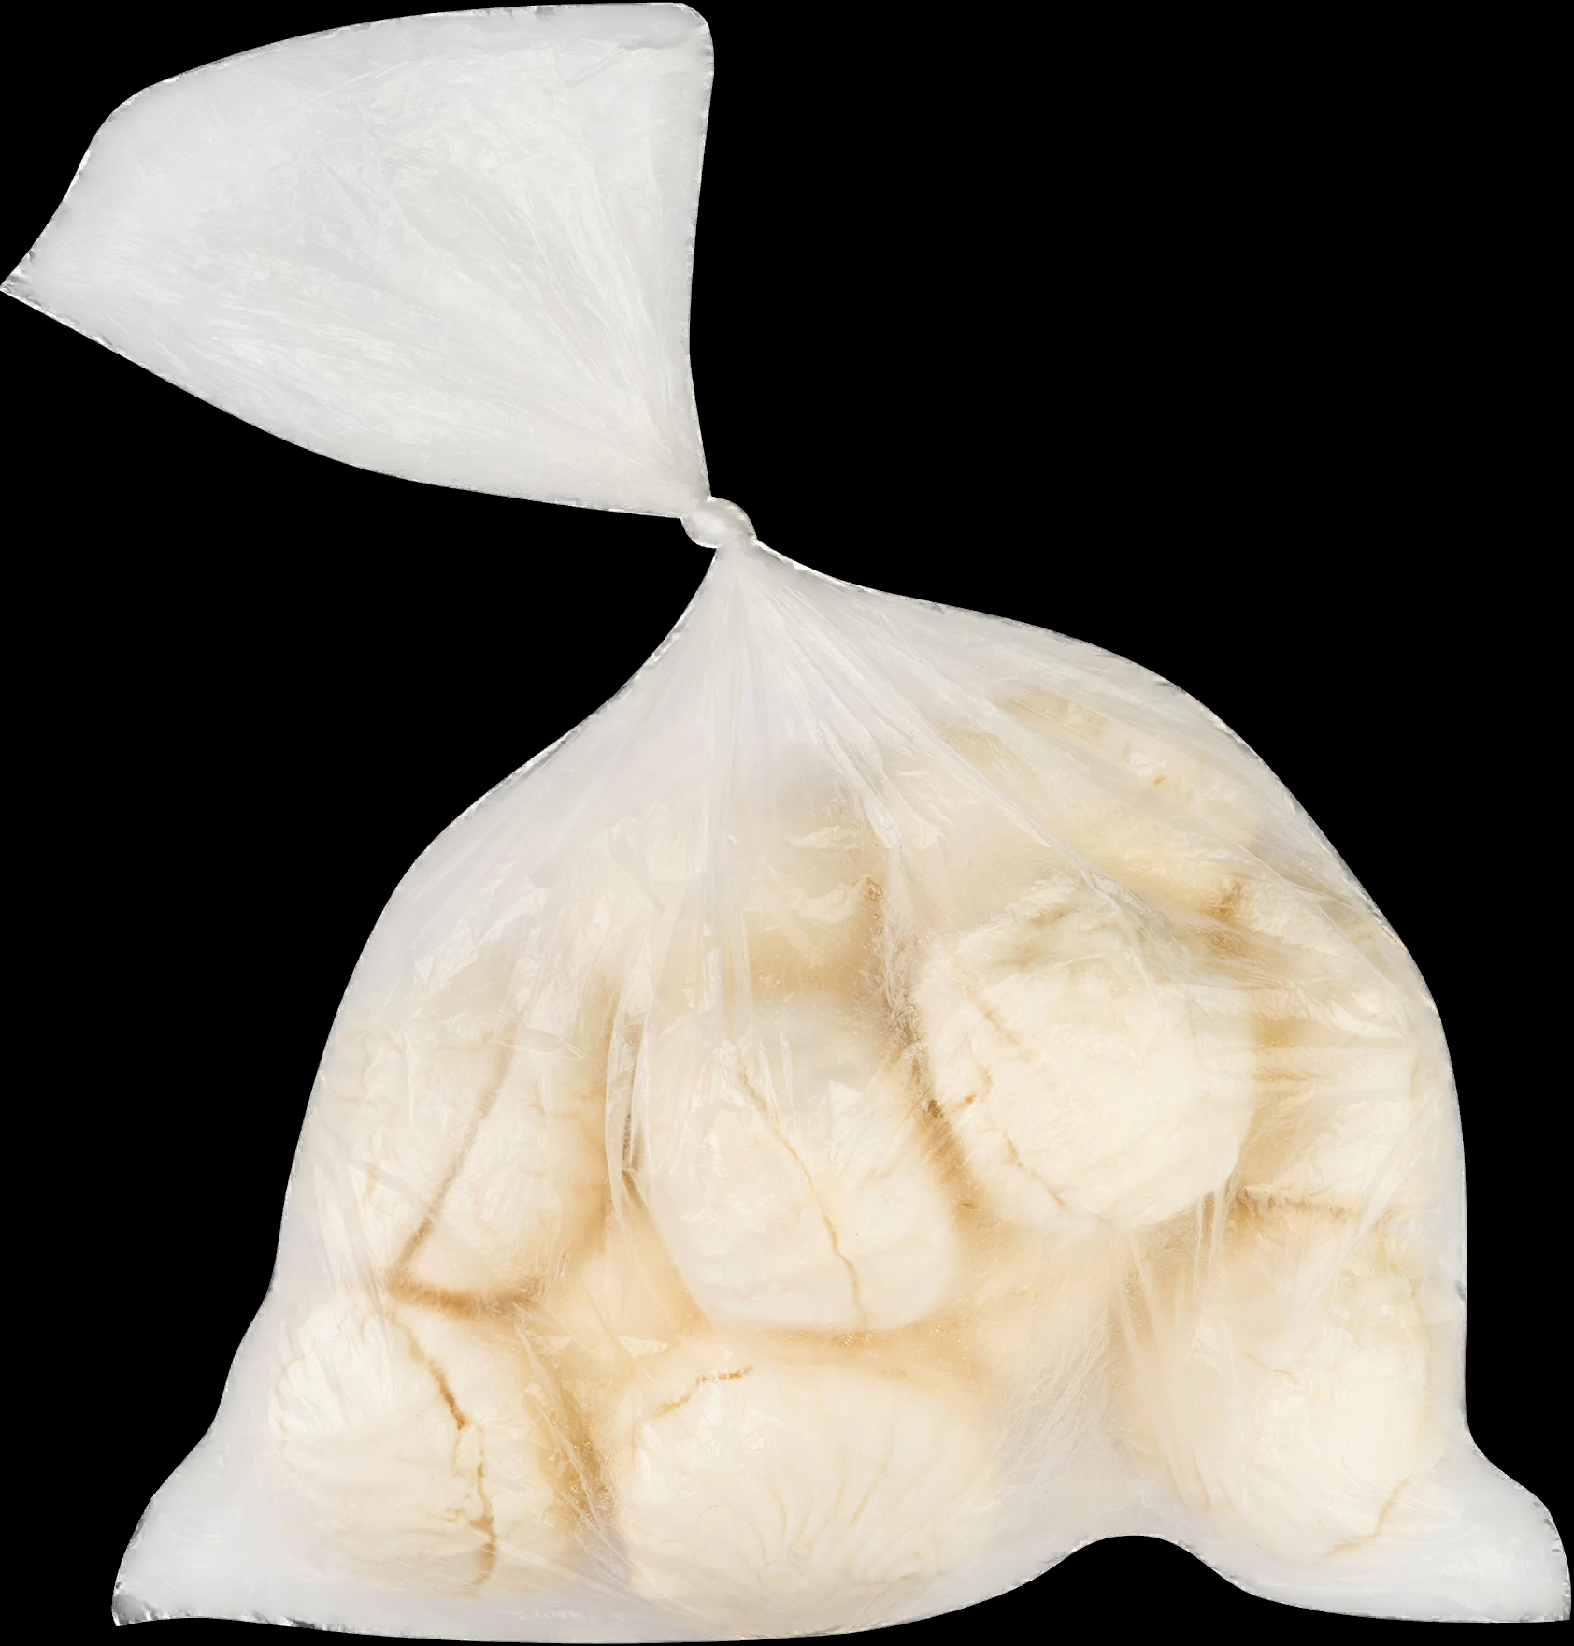
ИСКЛЮЧЕНИЕ СОСТАВЛЯЮТ
ИСКЛЮЧЕНИЕ СОСТАВЛЯЮТ
товары, полученные в результате упаковки для продажи поштучно без потребительской упаковки или в результате упаковки для продажи на развес, в том числе самостоятельно потребителем,
в организациях розничной торговли (месте реализации )

Slide 18
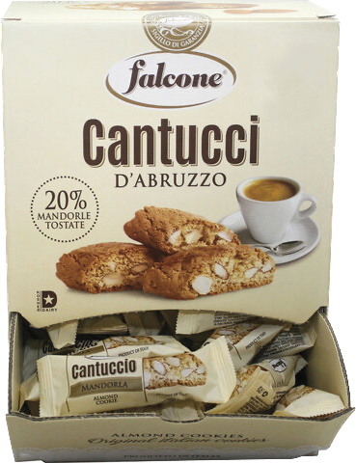
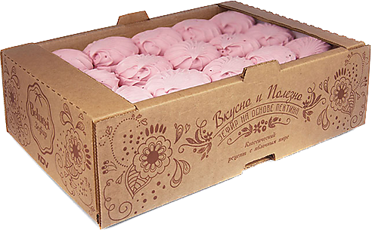
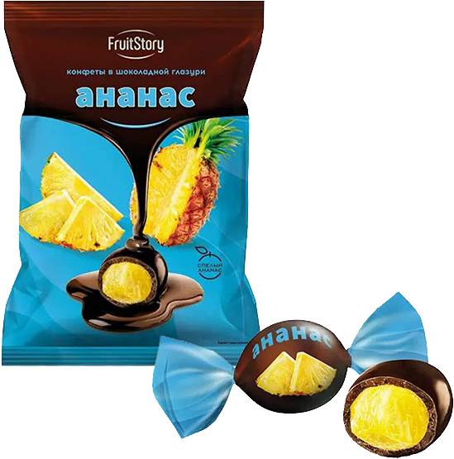
ИСКЛЮЧЕНИЕ СОСТАВЛЯЮТ
ИСКЛЮЧЕНИЕ СОСТАВЛЯЮТ
товары в первичной потребительской упаковке, в случае их помещения во вторичную упаковку при производстве товаров, не подлежащую вскрытию потребителем (за исключением наборов и групповых упаковок) или вторичную упаковку, предназначенную для реализации (продажи) товаров на развес, в том числе, упаковываемых самостоятельно потребителем, в организациях розничной торговли (месте реализации) (при этом вторичная упаковка подлежит маркировке)

Slide 19

ИСКЛЮЧЕНИЕ СОСТАВЛЯЮТ
ИСКЛЮЧЕНИЕ СОСТАВЛЯЮТ
товары, изготавливаемые и реализуемые в организациях розничной торговли, осуществляющих реализацию (продажу) этих товаров потребителю

Slide 20

ИСКЛЮЧЕНИЕ СОСТАВЛЯЮТ
ИСКЛЮЧЕНИЕ СОСТАВЛЯЮТ
Хлеб, в том числе замороженный
Хлебобулочные изделия со сроком годности до 30 суток включительно

Slide 21

ИСКЛЮЧЕНИЕ СОСТАВЛЯЮТ
ИСКЛЮЧЕНИЕ СОСТАВЛЯЮТ
соусы до 30 граммов и объемом до 25 мл включительно

Slide 22



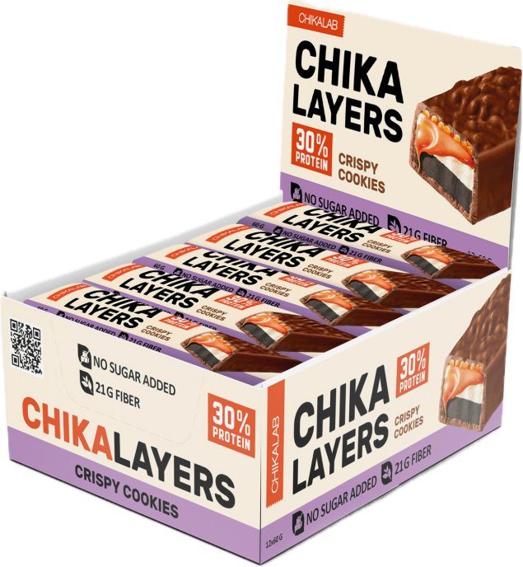

ИСКЛЮЧЕНИЕ СОСТАВЛЯЮТ
ИСКЛЮЧЕНИЕ СОСТАВЛЯЮТ
Спецпродукция, имеющая СГР (БАДы, спортпит, продукты для беременных и кормящих, продукты для диетического и специализированного питания, сухие смеси для детей раннего возраста)

Slide 23
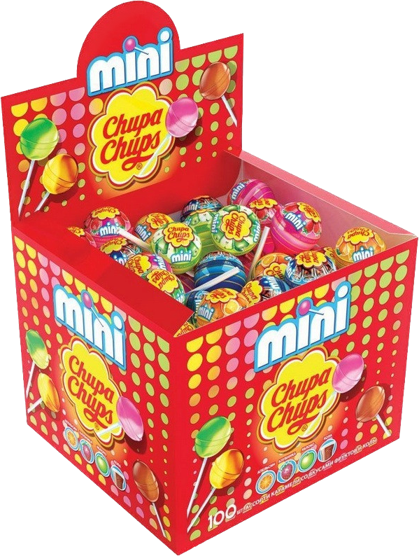
ИСКЛЮЧЕНИЕ СОСТАВЛЯЮТ
ИСКЛЮЧЕНИЕ СОСТАВЛЯЮТ
товары весом до 20 грамм (включительно), при этом вторичная упаковка подлежит маркировке

Slide 24
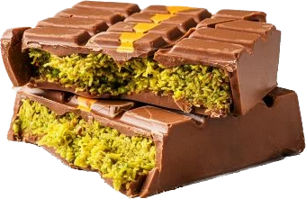
ИСКЛЮЧЕНИЕ СОСТАВЛЯЮТ
ИСКЛЮЧЕНИЕ СОСТАВЛЯЮТ
Товары, помещаемые под таможенные процедуры в целях их вывоза за пределы таможенной территории Евразийского экономического союза
Товары ввозимые в Российскую Федерацию или произведенные на территории Российской Федерации участниками оборота товаров в качестве рекламных, маркетинговых образцов, не предназначенных для реализации (продажи)
Товары, приобретенные по сделке, сведения о которой составляют государственную тайну, а также товары, закупка которых осуществляется в порядке, предусмотренном частью 11 статьи 24 Федерального закона "О контрактной системе в сфере закупок товаров, работ, услуг для обеспечения государственных и муниципальных нужд" или статьей 3.5 Федерального закона "О закупках товаров, работ, услуг отдельными видами юридических лиц", при их транспортировке участником такой сделки по территории Российской Федерации

Slide 25
ВЫБЫТИЕ ЧЕРЕЗ ККТ, МАРКИРОВКА ОСТАТКОВ И ПЕРЕМАРКИРОВКА
с 1 июля 2027 г.
обязательная маркировка групповой упаковки и наборов
вывод из оборота (розничная продажа/подача сведений по причинам, не являющимися розничной продажей)
Маркировка остатков продукции, относящейся к товарной категории Сладости и кондитерские изделия не подлежит.
Перемаркировка продукции, относящейся к товарной категории Сладости и кондитерские изделия не предусмотрена.

Slide 26



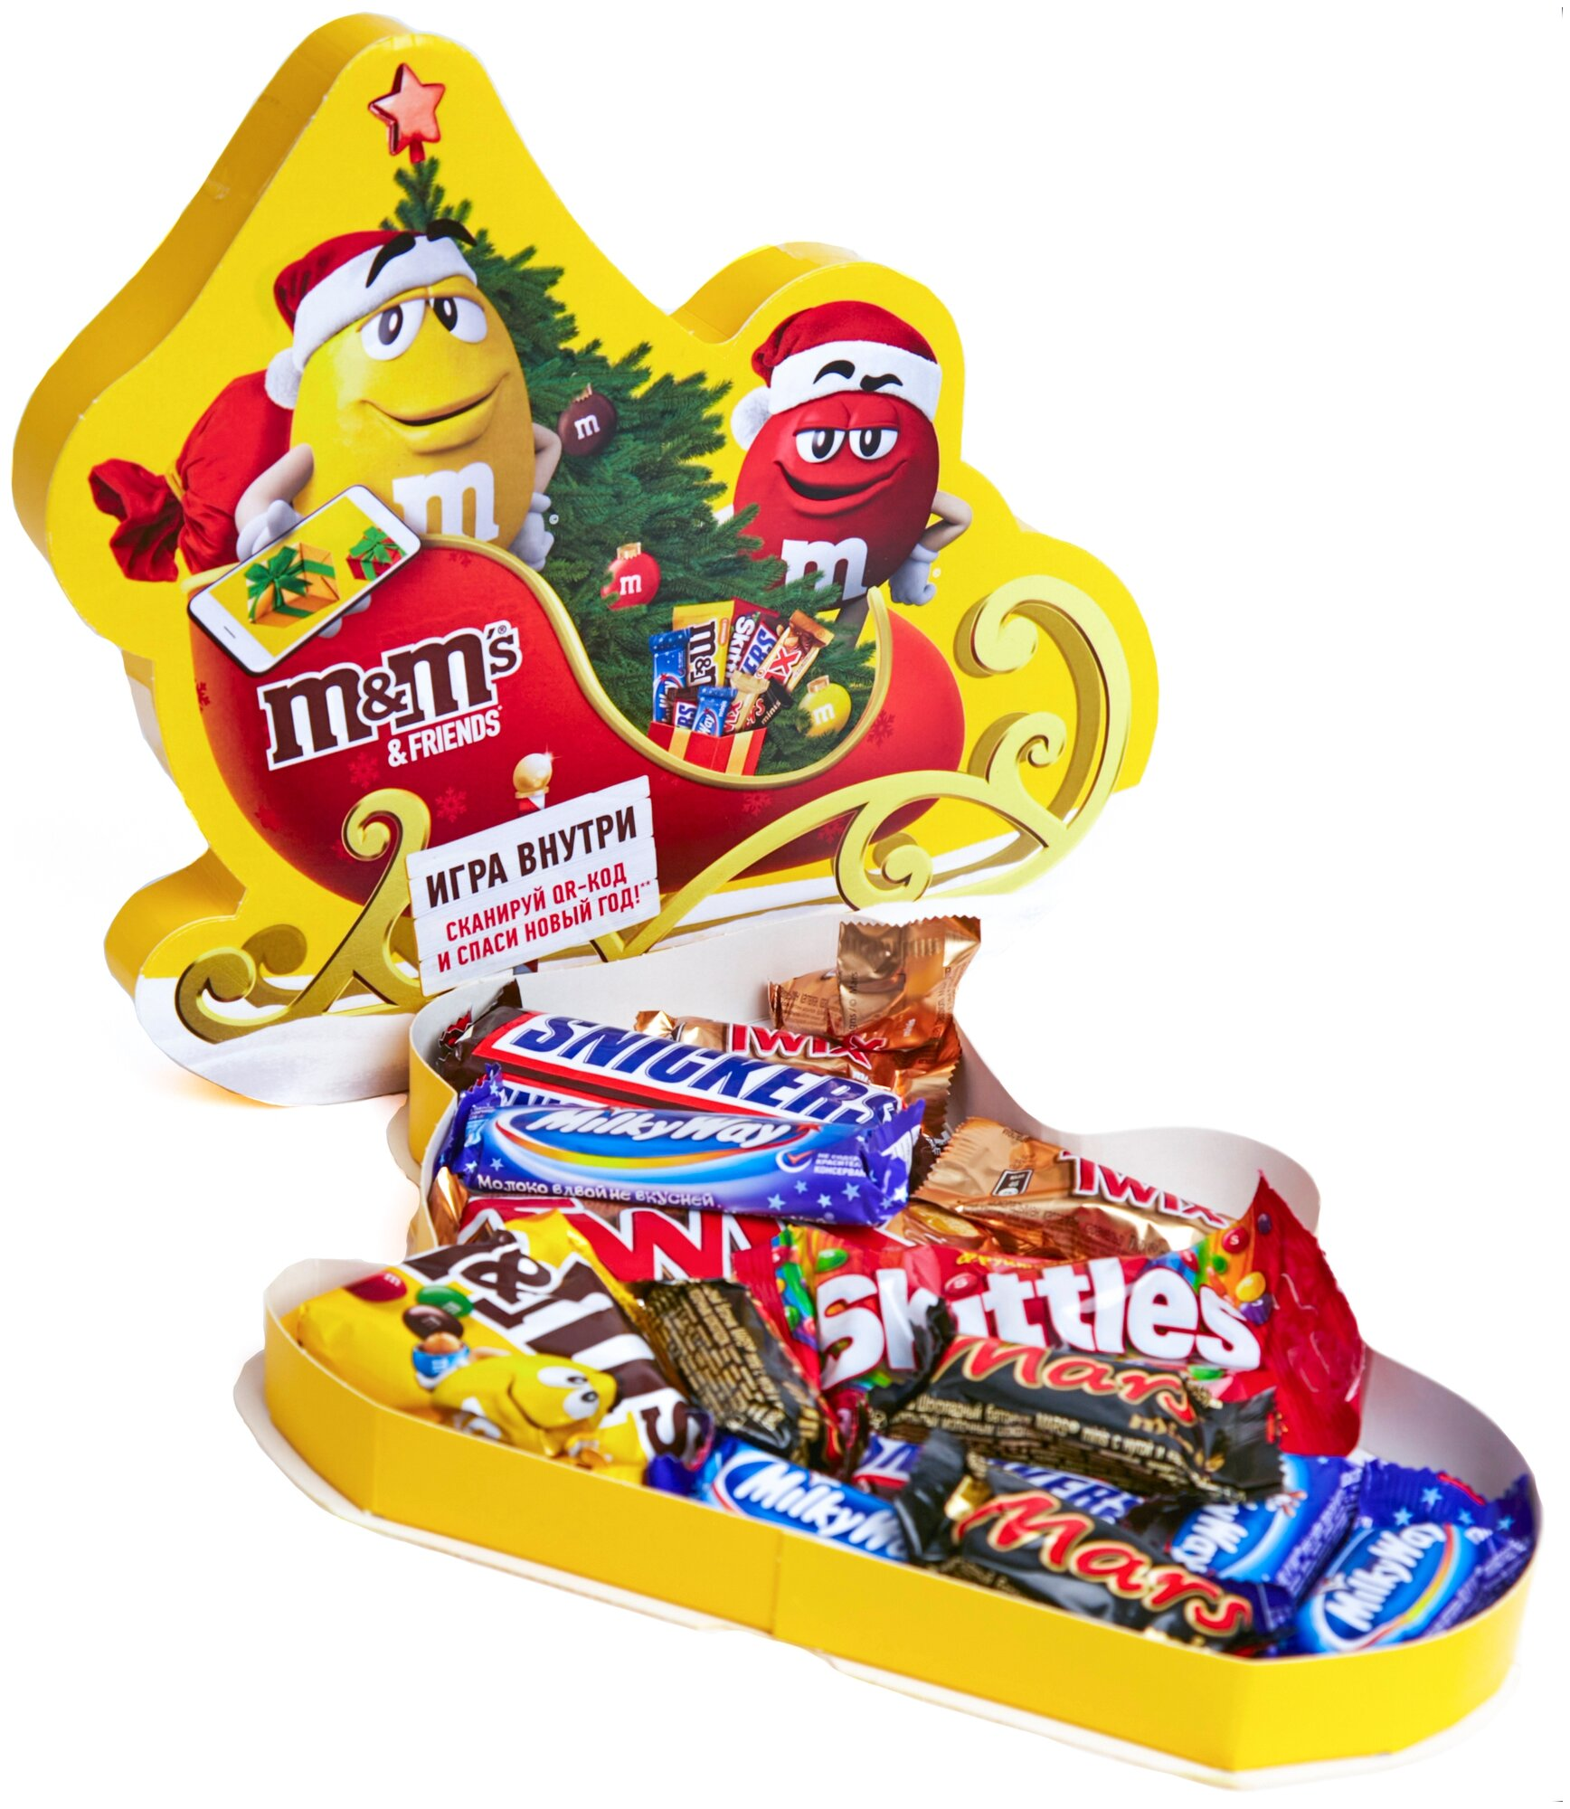

ПОШТУЧНО
Групповой упаковкой
Реализация товара
СЛАДОСТИ ВО ВСЕХ ВИДАХ ПОТРЕБИТЕЛЬСКОЙ УПАКОВКИ
НАБОРОМ
НА РАЗВЕС
Notes:
http://ikranastol.ru/ikra_krasnaya_lososevaya/ikra_gorbusha_vesovaya_kub_26_kg_vostochny_bereg.html
https://2rybnyy.ru/ikra/ikra-lososevaya-keta-kubokontejner-25kg/

Slide 27
КОДЫ МАРКИРОВКИ

Slide 28



ФОРМАТ КОДА МАРКИРОВКИ – DATA MATRIX
Data Matrix
QR-code
Код маркировки наносится на товар в формате Data Matrix

Slide 29
Особенности структуры кода маркировки
Полный код маркировки
Код товара (GTIN)
Количество символов - 14
Серийный номер ед. товара (S/N)
Кол-во символов - 13
Ключ проверки
Количество символов - 4
Код проверки
Количество символов - 44
Признак символики GS1
<FNC1>
01
+
GTIN
+
21
+
SERIAL
(13)
+
GS
+
91
+
КЛЮЧ ПРОВЕРКИ
(4)
+
GS
+
92
+
КОД ПРОВЕРКИ
(44)
Пример кода маркировки: <FNC1>0104664974393054215Ot:R1wjf7wif <GS>91dGVz<GS>92dGVzdJVtJoZCniyWI1/jemt42HeU22MyLLlwd9BH5/k=
<FNC1> - признак символики GS1
GTIN (код товара) – 04664974393054, 14 символов
серийный номер - 5Ot:R1wjf7wif, 13 символов
<GS> - разделитель групп, непечатный символ
ключ проверки – dGVz (4 символа)
код проверки dGVzdJVtJoZCniyWI1/jemt42HeU22MyLLlwd9BH5/k= (44 символа)
Упрощенный код маркировки
Используется в случае отсутствия возможности нанесения средства идентификации, содержащего полный код маркировки
Код товара (GTIN)
Количество символов - 14
Серийный номер ед. товара (S/N)
Кол-во символов - 6
Код проверки
Количество символов - 4
Признак символики GS1
<FNC1>
01
+
GTIN
+
21
+
SERIAL
(6)
+
GS
+
93
+
КОД ПРОВЕРКИ
(4)
Пример кода маркировки: <FNC1>010466497439305421 5Ot:R1 <GS>93dGVz
<FNC1> - признак символики GS1
GTIN (код товара) – 04664974393054, 14 символов
серийный номер - 5Ot:R1, 6 символов
<GS> - разделитель групп, непечатный символ
крипточасть – dGVz (4 символа)

Slide 30
АДМИНИСТРАТИВНАЯ ОТВЕТСТВЕННОСТЬ В КоАП РФ
СТАТЬЯ | ИЗМЕНЕНИЯ В КОАП РФ | ОТВЕТСТВЕННОСТЬ
 |  | ДОЛЖНОСТНЫЕ ЛИЦА | ЮРИДИЧЕСКИЕ ЛИЦА
15.12 | Ввод в оборот товаров и продукции без маркировки и (или), а также с нарушением установленного порядка соответствующей маркировки; | 5 000 – 10 000 рублей конфискация | 50 000 – 100 000 рублей конфискация
15.12 (1) | Непредставление сведений и (или) нарушение порядка и сроков представления сведений либо представление неполных и (или) недостоверных сведений оператору; | 1 000 - 10 000 предупреждение | 50 000 – 100 000 рублей предупреждение
УГОЛОВНАЯ ОТВЕТСТВЕННОСТЬ В УК РФ
СТАТЬЯ | ИЗМЕНЕНИЯ В УК РФ | ОТВЕТСТВЕННОСТЬ
 |  | ОДНО ЛИЦО | ГРУППА ЛИЦ ПО ПРЕДВАРИТЕЛЬНОМУ СГОВОРУ | ОРГАНИЗОВАННАЯ ГРУППА В ОСОБО КРУПНОМ РАЗМЕРЕ
171.1 | Производство, приобретение, хранение, перевозка в целях сбыта или сбыт продовольственных товаров и продукции с использованием заведомо поддельных средств идентификации для маркировки товаров, совершенные в крупном размере. | До 400 000 рублей или доход за период до 2 лет или принудительные работы до 3 лет или лишение свободы до 3 лет и штраф до 80 000 рублей или доход за период до 6 месяцев | 300 000 - 700 000 рублей или доход за период от 1 года до 3 лет или принудительные работы до 5 лет или лишение свободы до 6 лет и штраф до 1 000 000 рублей или доход за период до 5 лет или без такового

Slide 31
РЕКОМЕНДАЦИИ

Slide 32
Чем следует руководствоваться при нанесении КМ прямым методом печати
ППР №818 от 31.05.2025 «Об утверждении Правил маркировки отдельных видов сладостей и кондитерских изделий, упакованных в потребительскую упаковку средствами идентификации и особенностях внедрения государственной информационной системы мониторинга за оборотом товаров, подлежащих обязательной маркировке средствами идентификации, в отношении отдельных видов сладостей и кондитерских изделий, упакованных в потребительскую упаковку»
Рекомендации АКОРТ

Slide 33
КЛЮЧЕВЫЕ ШАГИ
для подготовки к маркировке сладостей и кондитерских изделий
Пройти регистрацию в системе ГИС МТ: https://markirovka.crpt.ru/register
Определить перечень маркируемой продукции и зарегистрировать её в каталоге маркируемых товаров ГИС МТ
Определить способы оснащения оборудованием для маркировки: самостоятельно или с интегратором
Выбрать оборудование и интегратора, заключить договоры с поставщиком
Смонтировать и проверить работоспособность оборудования
Протестировать заказ кодов маркировки, нанесение и на продукцию и передачу в систему маркировки отчетов о нанесении и вводе продукции в оборот
Обучить всех сотрудников работе с новыми технологическими узлами и агрегатами и приступить к полному циклу маркировки продукции

Slide 34






ЧЕК-ЛИСТ ПЕРЕД ЗАПУСКОМ ОБЯЗАТЕЛЬНОЙ МАРКИРОВКИ
Осуществить/проверить регистрацию в ГИС МТ
Описать/проверить описание товара в национальном каталоге
Подписаться на обновления
в телеграмм канале по изменениям в системе
https://t.me/oms_ttis_notification
1
2
3
4
5
6
7
Проверьте свой УКЭП
Заключить типовой договор с Оператором ГИС МТ
Провести контрольное тестирование реализованного решения полного цикла: заказ кодов, подача отчета о нанесении и заявки о вводе в оборот
Пополнить лицевой счет для осуществления расчетов по кодам маркировки

Slide 35
ВАЖНО
ВАЖНО
Буфер кодов на неделю производства
Своевременная публикация карточек товаров в НК в соответствующем статусе
Качественные тесты нанесенных кодов на упаковку
Определение места нанесения кодов с учетом дизайна и особенностей упаковки
Тестирование КМ на считываемость в сетях https://честныйзнак.рф/business/projects/sweets/try-work/manufacturer/testing/
Следование рекомендациям АКОРТ в части нанесения КМ
Своевременное пополнение лицевого счета

Slide 36
ПРОГРАММА ПОДДЕРЖКИ
для малого бизнеса

Slide 37
ПРОГРАММА ПОДДЕРЖКИ
от Оператора-ЦРПТ
Оборудование для маркировки со скидкой 50%
Условия участия в программе:
Подтверждение основного вида деятельности: производство сладостей и кондитерских изделий
Статус малого или среднего предприятия (МСП)
Заказ только типовых комплектов оборудования из представленного перечня
1 комплект оборудования для 1 участника
Предоплата оборудования единоразовым платежом
НЕ включено программное обеспечение
НЕ включены расходные материалы
Как стать участником:
Зарегистрироваться в Честном ЗНАКе в товарной группе «Сладости»
Подключить коммерческое ЭДО
Подать заявку на сайте
Заполнить анкету, предоставить дополнительную информацию по запросу
Сроки приема заявок:
Для 1 этапа до 1 декабря 2025 года
Для 2 этапа до 1 февраля 2026 года
Для 3 этапа до 15 апреля 2026 года
ПОДАТЬ ЗАЯВКУ

Slide 38
ГАРАНТИЯ
Гарантия на оборудование от производителей и дистрибьюторов оборудования (далее – Гаранты)
При отгрузке Покупателю передаются документы удостоверяющие исполнение гарантийных обязательств:
  Заверенная Поставщиком копия приложения к договору поставки с Гарантом;
  Документ, подтверждающий передачу Гарантом Поставщику оборудования с указанием серийных номеров.
Все обращения по гарантийным обязательствам Покупатель направляет непосредственно Гаранту.
Ознакомиться с гарантийными условиями можно на сайте https://честнаярассрочка.рф/.

Slide 39
ПОЛЕЗНЫЕ ИНСТРУМЕНТЫ

Slide 40
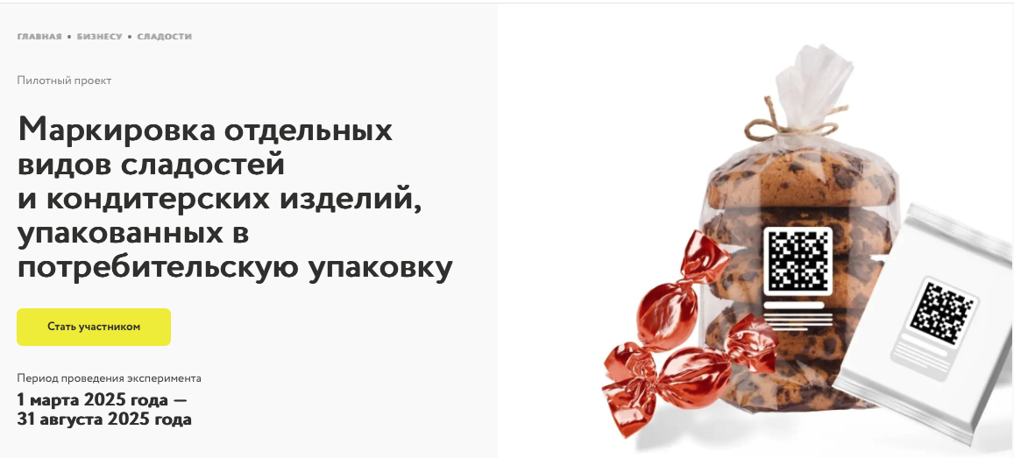
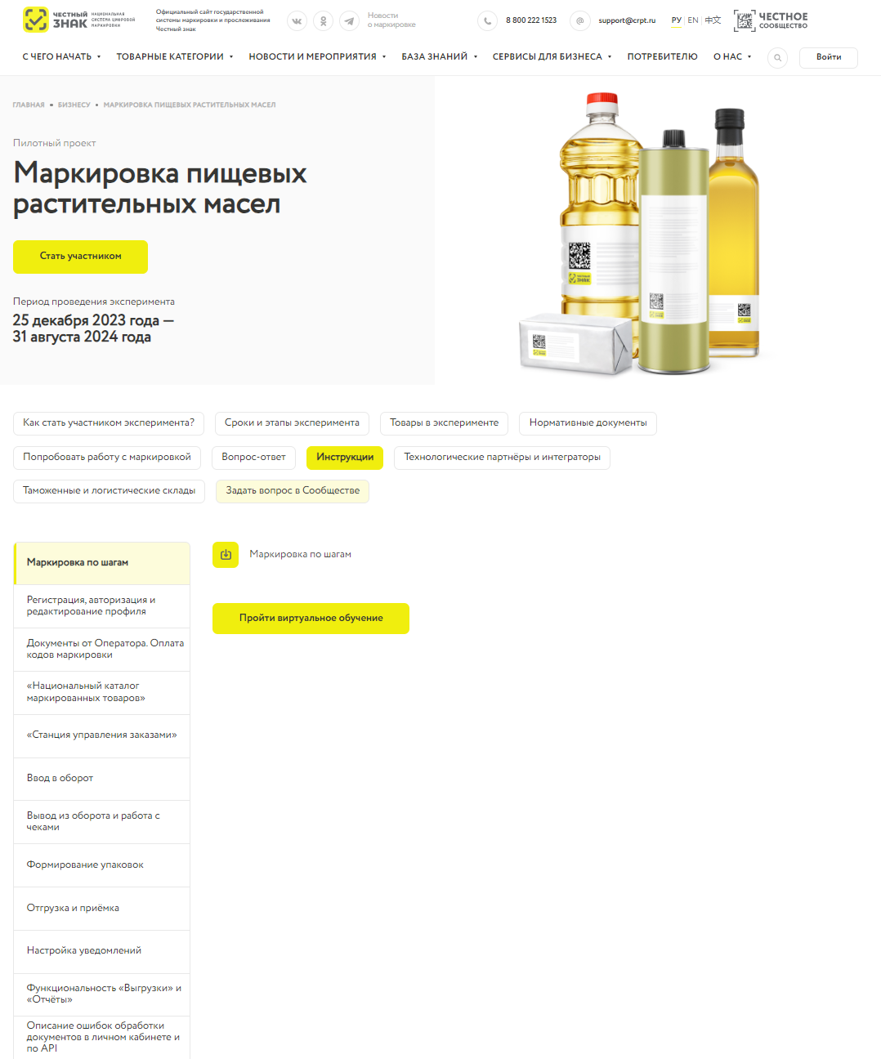
ИНСТРУКЦИИ
‎по работе с маркировкой сладостей и кондитерских изделий
Все текстовые инструкции доступны на сайте честныйзнак.рф в разделе Товарные категории – Корма для животных - Инструкции

Slide 41


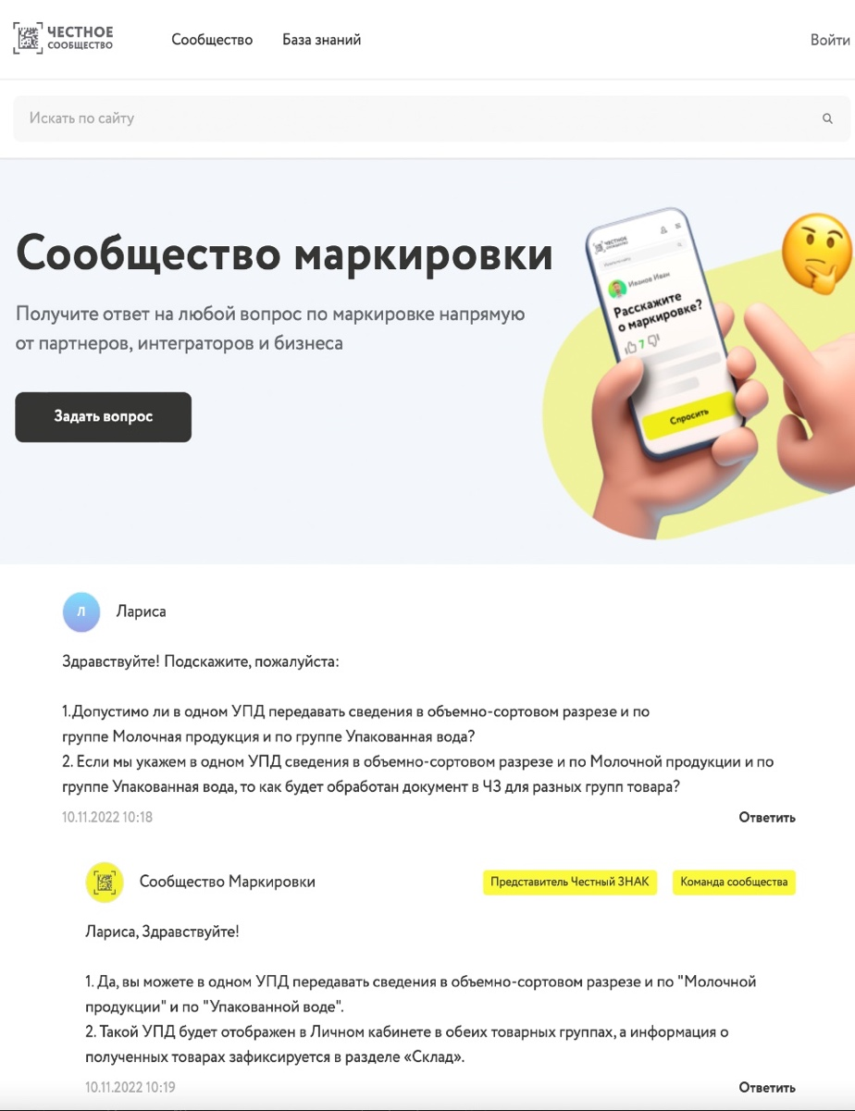





Честное сообщество
Общение и взаимопомощь между бизнесом и интеграторами в режиме онлайн
Удобная база знаний, каталог интеграторов и база технических решений
Можно найти ответ на любой возникающий вопрос по маркировке
Любой участник платформы может задать вопрос, поделиться опытом или выступить с предложением
Мы улучшили Честное Сообщество! Проще. Быстрее. Качественнее!
1
2
3
Зарегистрируйтесь
в Честном сообществе: markirovka.ru
Заполните профиль участника
Публикуйте статьи
и общайтесь с участниками
в режиме онлайн!

Slide 42
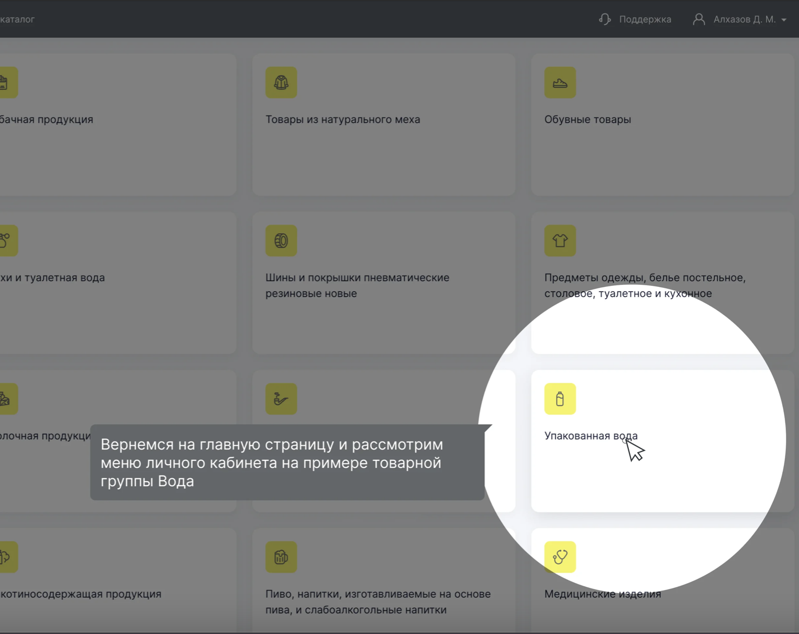
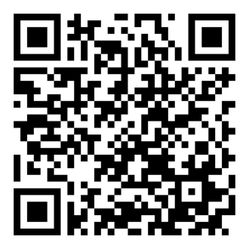
Виртуальное обучающее пространство честного сообщества
Виртуальное пространство позволяет быстро и легко изучить все основы работы в системе от регистрации до вывода товаров из оборота!
Кликабельный прототип
Простые подсказки
Возможность выбрать интересующий вас раздел
Задавайте вопрос, если не все понятно – ответим в режиме онлайн!
Научитесь работать
с маркировкой
за 5-10 минут!
https://markirovka.ru/virtual_education/

Slide 43

КОНТАКТЫ
Служба технической поддержки
support@crpt.ru
8 800 222 1523
Товарная группа «Сладости»
sweets@crpt.ru
Телеграм канал «РГ Сладости»
https://t.me/candy_markirovka

